Slide 1
React-Hook
최형순
2023.01.15(일)

Slide 2
1. useState
State란?
컴포넌트 내부에서 변경될 수 있는 값을 말한다.(즉, 동적인 값 = state)
정의
컴포넌트의 상태를 관리하기 위한 React Hook이다.
원래는 함수형 컴포넌트에서 상태 관리 X, 클래스형 컴포넌트를 사용하여 상태 관리
리액트 16.8버전 이후부터 함수형 컴포넌트에서 Hook이라는 개념이 도입
함수형 컴포넌트에서도 상태를 관리

Slide 3

1. useState
3. 기본 형태 및 사용법
함수형 컴포넌트에서 state를 관리할 수 있도록 useState import
useState 함수 불러오기
State의 생성과 동시에 초기값을 useState함수의 인자로 넣어주면 두가지 요소를 배열 형태로 리턴
비구조화 할당을 통해 아래와 같이 사용할 수 있음
첫번째 요소 = 상태 값을 저장할 변수
두번째 요소 = 해당 값을 갱신할 때 사용하는 함수

Slide 4
2. useEffect
정의
컴포넌트가 렌더링 될 때 특정 작업을 처리하는 Hook.
컴포넌트가 마운트(mount), 언마운트(unmount), 업데이트(update) 됐을 때 특정 작업 처리
마운트(mount) => 처음 나타났을 때를 의미
언마운트(unmount) => 사라질 때를 의미
업데이트(update) => 업데이트 될 때를 의미

Slide 5


2. useEffect
2. 기본 형태 및 사용법
기본 형태
useEffect( func, deps )
Func = 수행하고자 하는 작업
Deps(dependency) = 배열 형태, 배열 안에는 검사하고자 하는 특정 state or 빈 배열
함수형 컴포넌트에서 useEffect를 사용하기 위해 useEffect import
컴포넌트가 화면에 가장 처음 렌더링 될 때, 한 번만 실행

Slide 6

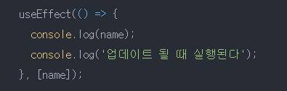
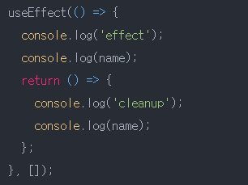
2. useEffect
2. 기본 형태 및 사용법
두번째 인자를 주지 않는다면(배열 생략), 리렌더링 될 때 마다 실행
특정 값이 바뀔 때 실행
마운트 될 때도 실행
언마운트 될 때, update 되기 직전
Cleanup 함수 반환(return 뒤에 나오는 함수)
두번째 파라미터 = 빈 배열 (언마운트 될 때만 cleanup 함수를 실행)
두번째 파라미터 = 특정 값 (업데이트 될 때 cleanup함수 실행)

Slide 7
감사합니다.

